Slide 1
BATI HUN İMPARATORLUĞU
KAVİMLER GÖÇÜ
Doç. Dr. Cavid QASIMOV
VAN YÜZÜNCÜ YIL ÜNİVERSİTESİ
EDEBİYAT FAKÜLTESİ TARİH BÖLÜMÜ
VAN:2017

Slide 2
HUNLAR’IN BATI’YA DOĞRU GÖÇÜ
Önce Doğu ve Batı, daha sonrada Kuzey ve Güney olarak ikiye bölünen Asya Hun İmparatorluğunun Orta Asya'da varlığını yitirmeye başlamasıyla batıya doğru göç eden Hun toplulukları Hazar gölü çevresinde yoğunlaşmıştı. M.Ö. başlayıp, M.S. 4. yüzyıla kadar devam eden bu göç hareketiyle bu bölgede yaklaşık 300 yıl boyunca yaşayan Hun toplulukları, zamanla bölgeye hakim bir güç haline geldi. Büyük Hun İmparatorluğu döneminde devletçilik vasfı kazanan Hun Türkleri, bu vasıflarını bulundukları bölgeye de taşıyarak zamanla güçlerini birleştirerek yeni bir imparatorluk kurmaya doğru ilerlediler.

Slide 3
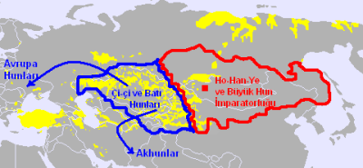

Slide 4
GENEL BAKIŞ
Batı Hun İmparatorluğu: Hunlar'ın Avrupa'da kurduğu bir imparatorluktur, Türk tarih literatüründe Avrupa Hun İmparatorluğu ya da Batı Hun İmparatorluğu olarak da adlandırılır. Hunlar, Avrasya kökenli bir boylar konfederasyonudur.
350 yılında Asya bozkırlarından batı yönünde harekete geçmişler; dönemlerine göre çok gelişmiş silah ve donanımları, yüksek hızları ve üstün savaş taktikleriyle önlerine çıkan kavimleri sürerek ya da egemenlik altına alarak Avrupa'nın neredeyse tamamını işgal etmişlerdir. Hunların baskısıyla oluşan bu büyük hareketlilik Avrupa'nın sosyal, kültürel, demografik yapısını alt üst eden ve bugünkü yapının temellerini oluşturan Kavimler Göçü'nü başlatmıştır.

Slide 5
DİLLERİ VE KÖKENLERİ
Avrupa Hun İmparatorluğu'nun kökeni olan Büyük Hun İmparatorluğu'nu Türk boyları kurmuş, yönetmiş; Türk kültürü devlete şeklini vermiştir;
Hunların Dilleri ile ilgili Tezler:
Otto J. Maenchen-Helfen: Hunların dilleriyle ilgili olarak sadece bazı kabilelerin adlarının bilindiğini belirterek bu kabilelerin adlarının Türk diline benzediğini ileri sürdü. Hunların bilinen kişi isimlerinin bir kısmının kaynağı bulunamazken, bulunanlar ise Türk, Pers, Cermen dilleri kökenine aitti. Hunların, Pers ve Cermen dili ile Kafkasya ve Avrupa'da karşılaştığı bilinmektedir. Otto Maenchen-Helfen, "Hunların Dünyası" adlı çalışmasında elindeki verilerden hareketle Hunların yöneticilerinin ve halkının büyük çoğunluğunun Türk dili konuştuğunu savundu;

Slide 6
David Christian: Hun konfederasyonunun içinde çok sayıda Türk dili konuşanların varolma ihtimalinden bahseder ve en azından Attila zamanında Pontus bozkırlarında (Pontic-Caspian steppe: Karadenizin kuzeyinden Hazar Denizi'nin doğusuna kadar uzanan bozkır.) Türk dili konuşanların bulunduğunu akarmaktadır;
Columbia Encyclopedia:
Hunlar, Ak Hunlar, Macarlar, Moğollar ve Türkler ile olan taktik ve alışkanlıkların benzerliğine rağmen, bu halklar ile bağlantılı olma olasılığı hafiftir ve Macarlarla Türklerin ise bilinmemektedir;
Macar Türkolog Rasonyi: Macarların kökeni ile ilgili şunları söylemiştir: "Türkler Macar’ların babası, Fin-Ugorlar ise anasıdır;

Slide 7
BATI HUN İMPARATORLUĞU’NUN KURULMASI
Önce Doğu ve Batı, daha sonrada Kuzey ve Güney olarak ikiye bölünen Asya Hun İmparatorluğunun Orta Asya'da varlığını yitirmeye başlamasıyla batıya doğru göç eden Hun toplulukları Hazar gölü çevresinde yoğunlaşmıştı. M.Ö. başlayıp, M.S. 4. yüzyıla kadar devam eden bu göç hareketiyle bu bölgede yaklaşık 300 yıl boyunca yaşayan Hun toplulukları, zamanla bölgeye hakim bir güç haline geldi. Büyük Hun İmparatorluğu döneminde devletçilik vasfı kazanan Hun Türkleri, bu vasıflarını bulundukları bölgeye de taşıyarak zamanla güçlerini birleştirerek yeni bir imparatorluk kurmaya doğru ilerlediler.
Kama Tarkan dönemi: 352 yılında Avrupa Hun İmparatorluğunu kurdu ve yönetimi 370 yılına kadar elinde bulundurarak Hazar ve çevresinde önemli bir güç haline gelerek hakimiyet alanını batıya doğru ilerletti. Geçen 18 yıl, Hazar bölgesinde yaşayan Hun Türklerinin teşkilatlanmasını ve Devlet düzenine geçmesini sağladı.

Slide 8
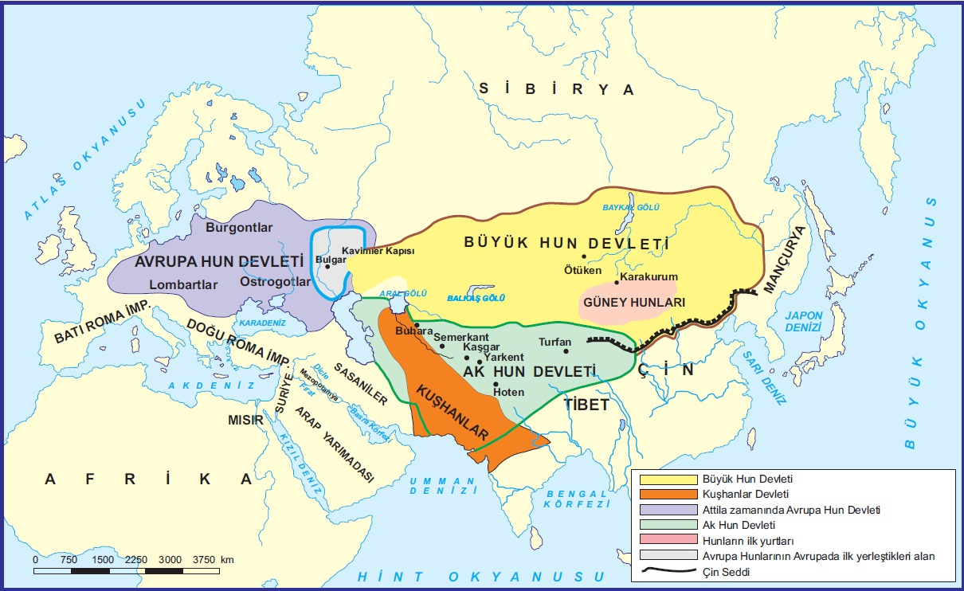

Slide 9

BATI HUN İMPARATORLUĞUNUN BAYRAĞI

Slide 10
Balamir(Balamber) dönemi: Hunlar Aral Gölü ile Hazar Denizi'nin kuzeyindeki Alan ülkesini ele geçirdikten sonra, 374 yılında İdil Nehri kıyılarında görünmüşler, Karadeniz'in kuzeyindeki düzlüklerde yaşayan Ostrogotlar'ı ve Vizigotlar'ı yenilgiye uğratmışlardır. 375 yılında Ostrogotlar ve Vizigotlar, Hunlar'ın saldırılarından dolayı batıya doğru yönelmişlerdir. Böylece Kavimler Göçü başlamıştır.
Alypbi (Baltazar) dönemi (378-386): Balamir'den sonra 378 yılında Alypbi, Hun İmparatoru olmuştur. 378 yılında Hunlar, Tuna Nehri'ni geçmişler ve Trakya'ya kadar ilerlemişlerdir. Hunlar, Trakya'ya kadar ilerlemelerine rağmen Roma İmparatorluğu'ndan bir direniş görmemişlerdir. Hunların baskısı altındaki barbar kavimler, Roma İmparatorluğu'nu zorlamaya başlamışlardır.

Slide 11
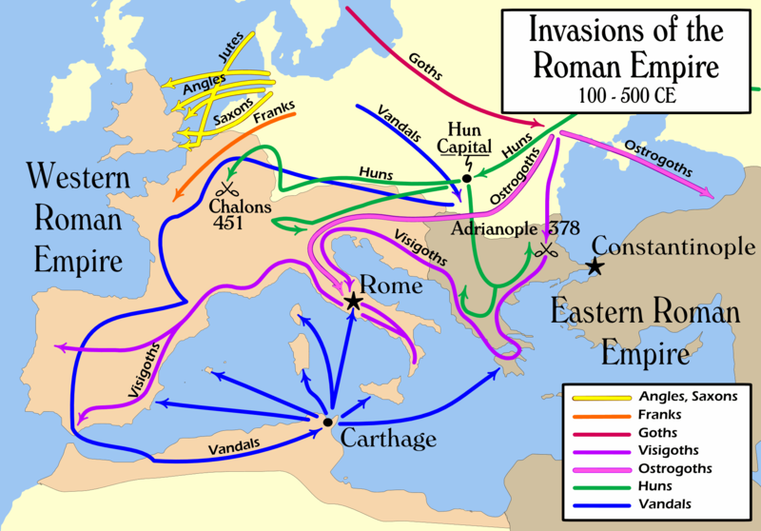
KAVİMLER GÖÇÜ

Slide 12
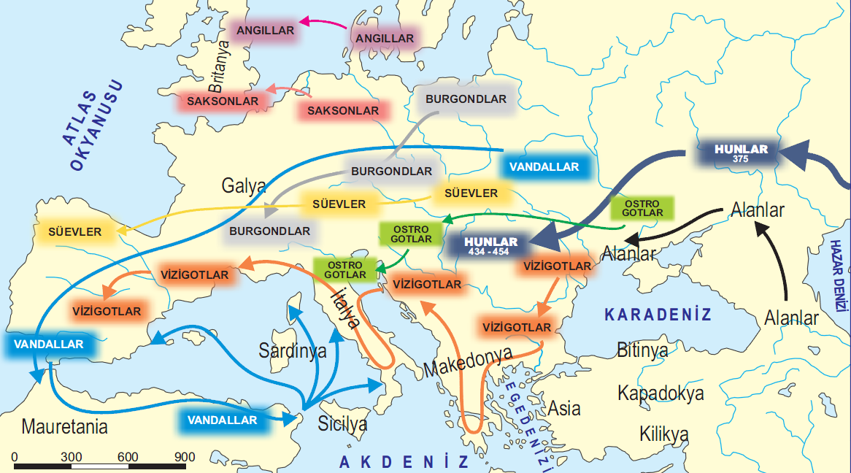

Slide 13
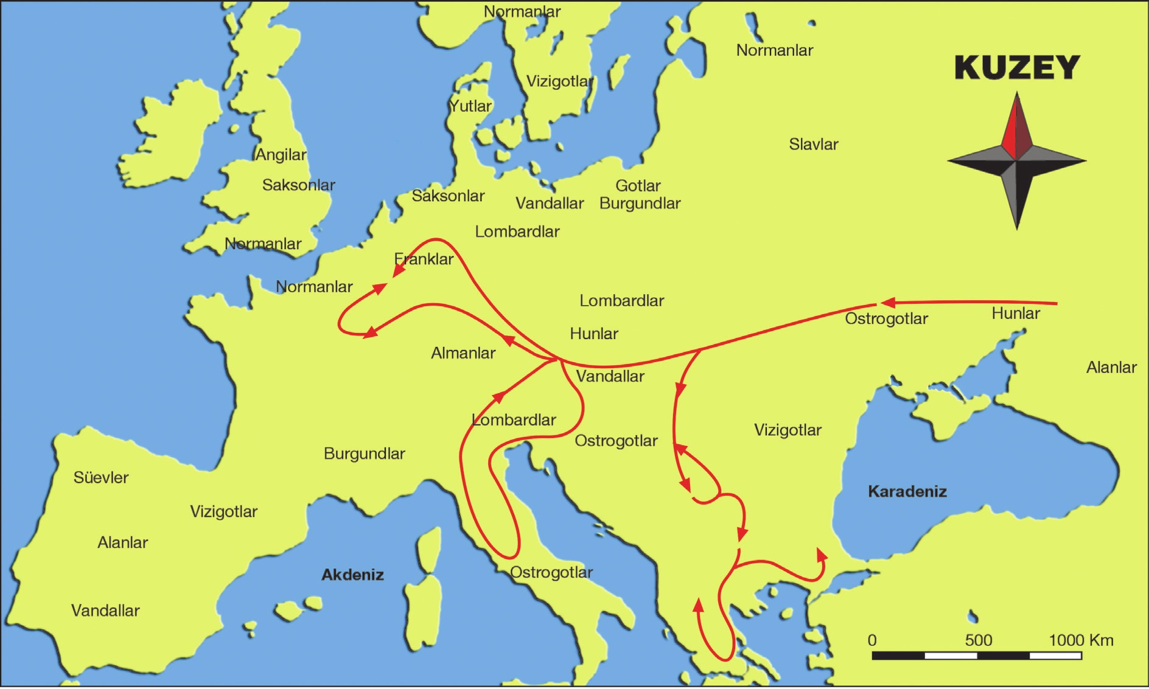

Slide 14
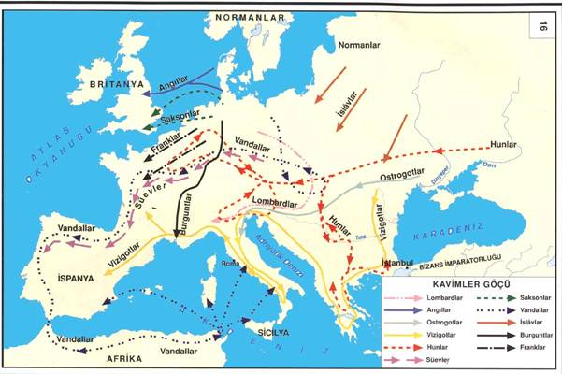

Slide 15
Kavimler Göçü: 350-800 yılları arasında Avrupa'ya yapılan şiddetli insan göçüdür. İlk dönem ve ikinci dönem olarak ikiye ayrılmaktadır. İkinci dönem kavimler göçü ilk dönem kavimler göçünün devamı niteliğindedir. İlk dönem kavimler göçü Roma İmparatorluğu ve Hunlar arasında yoğun sınır değişikliklerini kapsar. İlk gelen göçmenler Hunlar, Slavlar, Ön Bulgarlar, Alanlar tarafından Batı'ya doğru sürülen Gotlar, Anglo-Saksonlar, Vandallar ve Franklar gibi Cermen kabileleriydi. İkinci dönem göçleri de (Arap fetihleri,Türk, Macar, Viking göçleri ve Moğol istilaları) Kuzey Afrika, Anadolu ve Avrupa'da derin değişimlere sebep olmuştur.

Slide 16
I.DÖNEM KAVİMLER GÖÇÜ:
Orta Asya'daki Çin egemenliğinden kurtulmak için M.S. 350 yıllarında batıya hareket eden Hun grubu, Volga-Don nehirleri arasında yaşayan Hunların daha batıya göçmelerine neden oldu. O tarihlerde Karadeniz'in kuzeyindeki düzlüklerde Cermen kavimlerinden olan Gotlar ve günümüzdeki Slav halklarının ataları olan Ön Slavlar yaşamaktaydı. 375 yılında Hunlar, Gotların ve Ön Slavlar'ın yaşadıkları bu bölgeye girdiler. Hunların bu bölgeye yerleşmesiyle bu bölgede daha fazla tutunamayan ve çoğunluğu Cermen olan Vizigotlar, Ostrogotlar, Gepitler, Burguntlar, Vandallar ve Germen olmayan Slavlar batıya doğru göç etmeye başladılar. Romalıların barbar olarak adlandırdığı bu kavimler önlerine çıkan diğer kavimleri de önlerine katarak İspanya'ya hatta Kuzey Afrika'ya kadar ilerlediler.

Slide 17
Avrupa'da yıllarca süren bu döneme Kavimler Göçü denir. Kavimler Göçü, günümüz Avrupa devletlerinin temellerinin atıldığı önemli bir olaydır. Göçün temel sebebi siyasi etmenlerdir.
Göçün ilk yıllarında Cermen kabileleri Roma İmparatorluğu'nun batı kesimindeki birçok bölgeyi ele geçirmişti. 376'da Hunlarla savaşan Got kabilesi Tervingiler, Roma topraklarına girdi. Ertesi yıl, Marcianopolis'te Tervingilerin lideri Fritigern, Romalı asker Lupicinus ile buluşmasında öldürüldü. Tervingiler ayaklandı ve Got kabilesi olan Vizigotlar 410'da İtalya'yı istila etti.Büyük Teoderik komutasındakı Ostrogotlar tarafından İtalya'nın içlerine kadar takip edildiler. Galya'da Franklar ağır ağır Roma topraklarına girdiler. Allemanni'deki savaşları kazanan Vizigotlar geleceğin Fransa ve Almanya'sı olacak Frank Krallığı'nı kurdular. Britanya'ya gelen Anglo-Saksonlar ise Roma'nın Britanya'daki sonunu getirdi.

Slide 18
I.DÖNEM KAVİMLER GÖÇÜ’NÜN SONUÇLARI:
Roma İmparatorluğu 395'te ikiye ayrılmıştır. Batı Roma İmparatorluğu ve Doğu Roma İmparatorluğu (Bizans)
Göçlere dayanamayan Batı Roma İmparatorluğu 476'da yıkılmıştır.
Avrupa yüzyıla yakın bir süre karışıklıklar içerisinde kalmıştır.
İlk çağ sona ermiş, Orta Çağ başlamıştır.
Avrupa'da derebeylik (feodalite) rejimi ortaya çıkmıştır.
Barbar kavimlerin birbirleriyle ve Romalılarla kaynaşması sonucu yeni milletler ortaya çıkmıştır ve bunun sonucunda bugünkü Avrupa milletlerin etnik yapısının oluşumundaki katkısı çok fazla olmuştur.

Slide 19
Barbar kavimler arasında Hristiyanlık hızla yayılmıştır. Cermenler, Hıristiyanlığı kabul ederek Ortaçağ Avrupa'sına damgalarını vurmuşturlar.
Bunun sonucunda Orta Çağ Avrupasında kilise, papalık ve skolastik düşünce güç kazanmaya başlamıştır.
Göçler sonunda bugünkü İspanya'ya Vizigotlar, Kuzey Afrika'ya Vandallar, İtalya'ya Ostrogotlar, bugünkü Fransa'ya iseFranklar yerleşmiştir.

Slide 20
II.DÖNEM KAVİMLER GÖÇÜ
567 yılında Türk boyu Avarlar ve Kuzey İtalya'daki Cermen kabilesi Lombardlar, Gepid Krallığı'nın büyük kısmını yok ettiler.Ön Bulgarlar yedinci yüzyılda Bizans'ın doğu Balkanlar'daki topraklarını ele geçirdiler. Bizans-Arap Savaşları sırasında Arap orduları 7. yy'ın sonunda 8. yy'ın başında, Anadolu üzerinden Balkanları ele geçirmeye çalıştılar ancak 718'de Ön Bulgarlar ve Bizans Orduları, Arapları Konstaninopolis Kuşatması sırasında yenilgiye uğrattılar. Hazar-Arap Savaşlarında da Hazarlar Arapları Kafkaslar'da durdurdular. Aynı zamanlarda Emeviler, 732'de Franklar tarafından Puvatya Muharebesi'nde durdurulana dek Avrupa'yı Cebelitarık üzerinden istilaya başladılar.

Slide 21
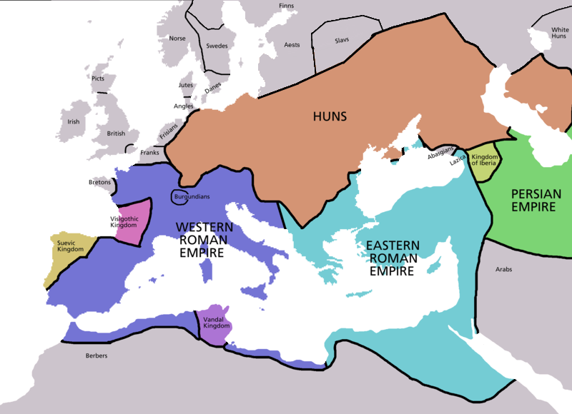
DOĞU VE BATI ROMA İMPARATORLUĞU

Slide 22
Uldız (Uldin) Dönemi:
390 yılında Alypbi'den sonra başa geçen Uldız zamanında Hunlar, Karpat Dağları'nı aşarak bugünkü Macaristan'ın bulunduğu bölgeye girmişlerdir. Hun İmparatorluğu'nun dış siyaseti Uldız zamanında belirlenmiştir. Buna göre, Doğu Roma İmparatorluğu baskıda tutulacak, barbar kavimlere karşı Batı Roma İmparatorluğu ile iyi ilişkiler içinde bulunulacaktı. Bunun nedeni Batı Roma İmparatorluğu'nun düşmanı olan barbar kavimler aynı zamanda Hunların da düşmanıdır. Bu nedenle Hunlar, Batı Roma İmparatorluğu ile iyi ilişkiler içinde bulunmayı seçmişleridir. Uldız'ın Tuna boylarına kadar ilerlemesi ile barbar kavimler, Batı Roma İmparatorluğu topraklarına girmeye başlamıştır. Batı Roma İmparatorluğu, sınırlarını aşan kavimleri durdurmakta güçlük çekince Uldız'dan yardım istemiştir. Uldız yardım isteği üzerine 406 yılında Radagais idaresindeki barbar kavimler, bu günkü

Slide 23
Floransa'nın güneyinde yenilgiye uğratmış, Ağustos 406 tarihinde Radagais idam edilmiştir. Uldız bir yandan Batı Roma İmparatorluğu'nu kurtarırken diğer yandan barbar kavimleri Galya'ya göçe zorlayıp, Hunlara batıda hareket serbestliği sağlamıştır. Uldız, Doğu Roma'yı baskı altına almak amacıyla 409 yılında Tuna Nehri'ni geçmiştir. Kendisi ile barış görüşmeleri için gönderilen Doğu Roma İmparatorluğu elçisine: Güneşin battığı yere kadar her yeri zaptedebilirim !
Rua Dönemi:
422 yılında devletin başına Rua geçmiştir. Attila'nın babası olan Muncuk ise 408 yılında ölmüştür. Rua, 422 yılında Doğu Roma İmparatorluğu'nun, Hun ordusunu isyana kışkırtmak ve bağlı kavimleri Hunlar'dan ayırmak amacıyla Hun topraklarına gönderdiği casusları ileri sürerek Balkan seferine çıkmıştır. Direniş göstermeyen Doğu Roma İmparatorluğu, vergi ödemek zorunda bırakılmıştır.

Slide 24
Doğu Roma İmparatoru II. Theodosius, Batı Roma İmparatorluğu'ndaki karışıklıklardan yararlanarak İtalya'ya ordu ve donanma göndermiştir. Batı Roma İmparatorluğu Rua'dan yardım istemiştir. Rua bölgeye asker gönderince II. Theodosius, Hunlar ile savaşmayı kabul etmeyerek geri çekilmiştir. Doğu Roma İmparatorluğu, Hunların baskılarına karşı Hun idaresinde yaşayan kabileleri kışkırtmaya devam etmiştir. Bunun üzerine Rua, Doğu Romalı tüccarların Hun İmparatorluğu'nda ticaret yapmalarını ve ücretli asker toplamalarını yasaklamıştır. Yine bu dönemde 433 yılında Viyana Roma tarafından Hunlara teslim edilmiştir. Rua, Doğu Roma İmparatorluğu'na sığınan Hun kaçaklarını geri verilmesi ile uğraştığı sırada, 434 yılında ölmüştür.

Slide 25
ATİLLA DÖNEMİ
Rua'nın ölümü üzerine Attila ve Bleda, Hun İmparatorluğu'nun başına geçmiştir. Attila, babası Muncuk'un ölümünden sonra amcası Rua'nın yanında yetişmiş, birlikte savaşlara katılmış, devlet yönetimini ve Hun siyasetini öğrenerek tecrübe kazanmıştır. Attila ve Bleda idaresi sırasında Hun İmparatorluğu ile Doğu Roma İmparatorluğu arasında Hun kaçaklarıyla ilgili görüşme yapılmaktaydı. Attila ve Bleda Hun elçisi Esla ile birlikte dönen II. Theodosius'un görevlendirmiş oldukları Roma konsülü Plintha ve Dionysius'u Tuna ve Morava nehirlerinin birleştiği yerdeki Margos(bugünkü Sırbistan)'da karşıladılar. Görüşmenin at sırtında yapılmasını isteyen Attila ve Bleda'ya karşı Roma elçileri de altta kalmamak için bu teklifi kabul etmiştir. Priscus'un yazdıklarına göre; at sırtında uzun süre oturmamış ve hiç müzakere yapmamış olan Roma elçilerinin zor halleri, Attila ve Bleda için eğlence ve alay konusu olmuştur.

Slide 26
Yapılan görüşme sonucunda Doğu Roma İmparatorluğu ile Hun İmparatorluğu arasında yapılan Margos Antlaşması imzalanmıştır. Antlaşmanın başlıca maddeleri şunlardır;
1. Doğu Roma İmparatorluğu, Hunlara ödemekte olduğu vergiyi iki katına çıkaracak (350 pound altından 700 pound altına).
2.Doğu Roma İmparatorluğu, Hunlara bağlı ve onlara düşman kavimlerle antlaşma yapmayacak, ticari ilişkiler sınır kasabalarında devam edecek.
3.Doğu Roma İmparatorluğu, elindeki Hun esirleri iade edecek.
4.Doğu Roma İmparatorluğu, kaçak adam başına 8 Solidus altın ödeyecek.

Slide 27
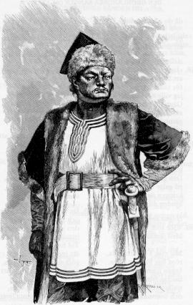
ATTİLA’NIN RESMİ
( Bizans tarihçisi Priskos'un tasvirine göre)

Slide 28
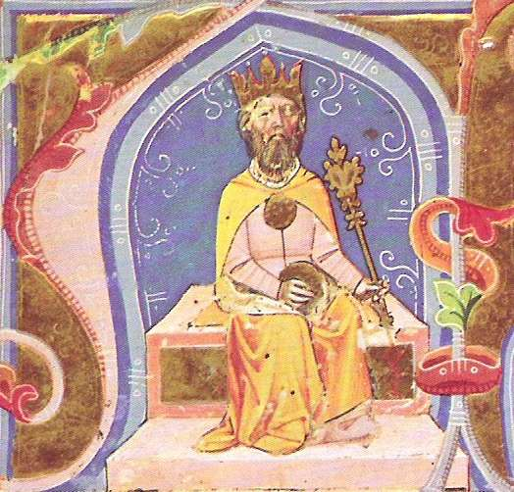
VYANA KRONİKLERİNDEKİ ATTİLA RESMİ

Slide 29
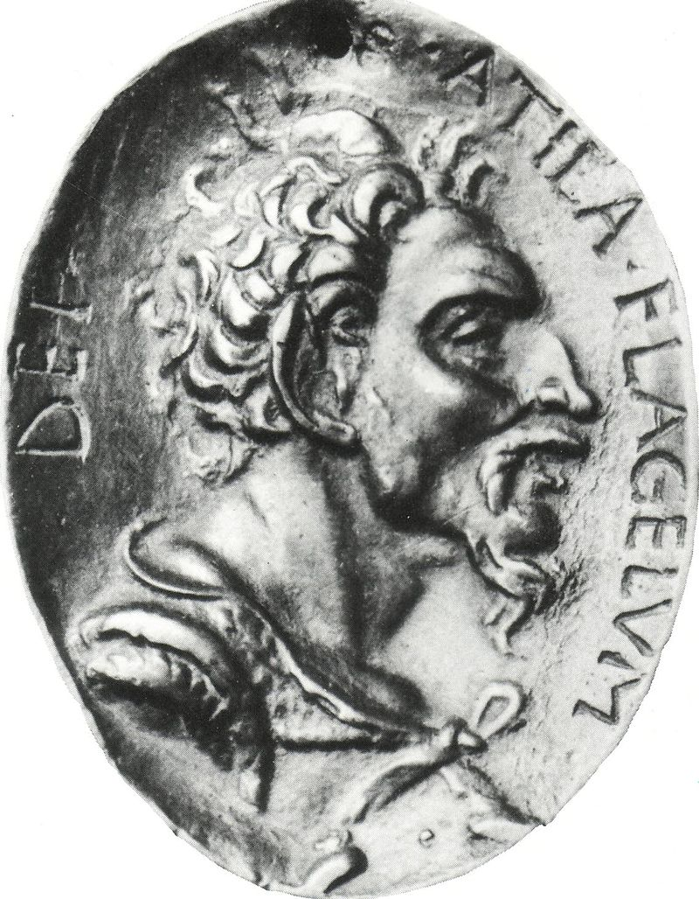
ROMA’DA ATTİLA DAMGALI BRONZ MADALYON

Slide 30
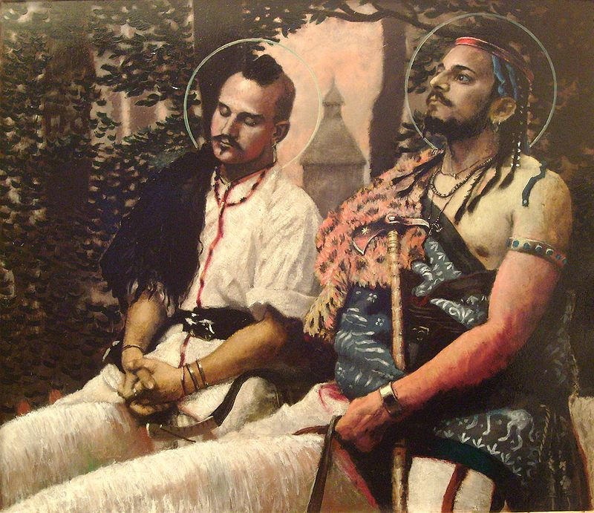
ATTİLA VE BLEDA

Slide 31
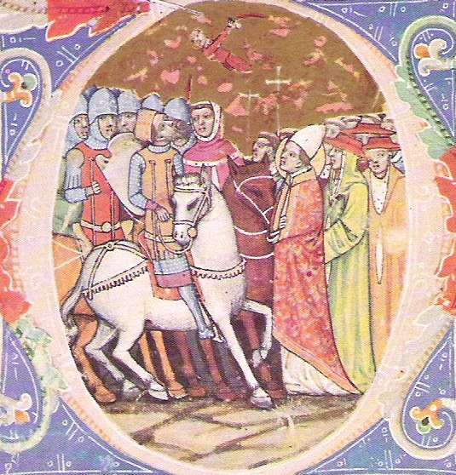
ATTİLA İLE ROMA PAPASI I.LEO ARASINDA GÖRÜŞME

Slide 32
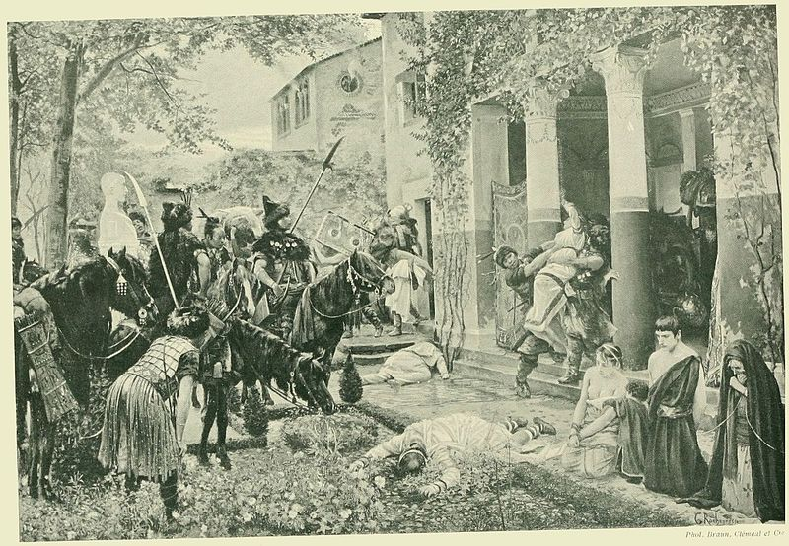
HUN ORDUSUNUN ROMA YÜRÜŞÜ

Slide 33
ATİLLA’NIN İSKİTYA SEFERİ
Attila ve Bleda Margos antlaşmayla; Hun İmparatorluğunun doğu bölgesine yapılacak sefer sırasında Bizans'dan gelebilecek tehditleri tümüyle ortadan kaldırmıştır. Hun kaçaklar geri alınarak bir kısmı idam edilmiş, Bizans'dan gelen altınlarla da İskitya Seferi için hazırlıklar tamamlanmıştır. 435 yılında Attila ve Bleda, Hun ordularının başına geçerek doğuda Volga boylarındaki Bizans'ın teşvikiyle isyan etmiş olan Akatlar ve Ak-Oğuzlar'ın üzerine yürümüştür. Elde ettikleri galibiyetten sonra Attila, oğlu Ellak'ı Akatların başına şef tayin etmiştir. . Hun orduları Orta Asya'ya kadar geldikten sonra, dönüş yaparak Kara Deniz'in kuzeyindeki ovalar üzerinden Baltık sahillerine inmiş ve buradaki Sorogları mağlup etmiştir. Bu güç gösterisiyle İmparatorluğunun her yerinde düzen ve istikrarı sağladıktan sonra Attila ve Bleda ordularıyla İmparatorluk merkezine geri dönmüştür. 435-440 yılları arasında geçen bu kontrol ve teşkilatlandırma seferinden sonra Hun İmparatorluğu en geniş sınırlarına ulaşmış ve yaklaşık 4 milyon km²'lik bir coğrafyaya hükmetmiştir

Slide 34
ATİLLA’NIN I. BALKAN SEFERİ
441 yılına gelindiğinde Doğu ve Batı Roma İmparatorluğu tekrar barbar istilalarına mağruz kalmıştır. Vandallar, Geiserich idaresi altında Batı Roma İmparatorluğunun Afrika eyaletlerini istila ederek Kartaca'yı ele geçirmiştir. Bizans'ın içinde bulunduğu durumun farkında olan Attila ve Bleda, Bizans ile aralarındaki antlaşma şartlarının değiştirilmesine karar vermiştir. Hun İmparatorluğuna ödenen haracın arttırılması için diplomatik müzakerelere gerek duyulmadığı, II. Theodosius'un karşı koyamayacağı bir saldırı sonucunda daha fazla ganimet elde edecekleri kararına varılmıştır. Saldırı gerekçesi olarak ise Doğu Roma İmparatorluğunun Margos Antlaşması'na uymaması ve Margos Piskopozunun Hun mezarlarını talan etmesi gösterilmiştir.

Slide 35
Hun orduları Attila ve Bleda önderliğinde, Tuna nehrini geçerek Viminacium (bugünkü Kostolac) şehrini yerle bir etmiştir. Margus kalesi önlerine gelindiğinde ise, Piskopos teslim olarak canının bağışlanması karşılığında, orduyu kaleye gizlice sokacağının teminatını verir. Attila ve Blade bu öneriyi kabul ederek Margus kalesini fetheder. II. Theodosius Hunlarla olan antlaşmaya sağdık kalacağı sözünü vermiş bu istila karşısında Sasani Şah'ı II. Yezdigirt ile antlaşma imzalayıp, Vandalların istilasına karşı deniz yoluyla Batı Roma İmparatorluğuna yardım amaçlı gönderdiği filoyu geri çağırtmıştır. Bu sefer sonucunda Doğu Roma İmparatorluğunun Hun ordularına karşı koyamayacağı anlaşılmıştır.

Slide 36
ATİLLA’NIN II.BALKAN SEFERİ
443 yılına gelindiğinde Attila ve Bleda ordusunu yeni kuşatma araçlarıyla donatarak Balkanların tamamına hakim olabilmek için orduyu dağıtmıştır. Nis, (Sofya), Filibe ve Arcadiopolis(Lüleburgaz) şehirlerini sırayla harap edilmiştir. Fakat Attila ile Bleda'nın aralarında çıkan anlaşmazlıklar üzerine, Attila ağabey'i Bleda'yı 445 yılında öldürerek Hun İmparatorluğunun tek hakimi olmuştur. Bizans İmparatorluğunu kesin olarak itaati altına alabilmek için 446 yılında ordularını tekrar harekete geçiren Attila, Dacia Ripensis bölgesindeki (bugünkü Plevne) Utus Savaşında Arnegisclus komutasındaki Bizans ordularını imha etmiştir. Bu galibiyetten sonra ordusunun bir bölümünüYunanistan'a gönderen Attila, ana orduyla birlikte Constantinopolis'e hareket etmiştir. Termopylae'ye kadar birçok yeri tahrip eden Hunlar, geri dönerek Büyükçekmeceye kadar gelen ana Hun ordusuna katılmıştır.

Slide 37
Yenilgiyi kabul eden II. Theodosius, Attila ile yeni bir antlaşma yapmak için konsül Anatolius'u Hun ordugahına göndermiştir.447 yılında Hun İmparatorluğu ile Bizans İmparatorluğu arasında yapılan Anotolyos Antlaşmasıyla:
1. Doğu Roma İmparatorluğu, yıllık ödediği vergiyi 3 katına çıkartacak (700 pound altından 2.100 pound altına).
2.Doğu Roma İmparatorluğu, bir defaya mahsus savaş tazminati ödeyecek (6.000 pound altın)
3.Doğu Roma İmparatorluğu, Tuna nehrinin güneyinde asker bulundurmayacak.
4.Doğu Roma İmparatorluğu, elindeki Hun esirleri iade edecek.
5.Doğu Roma İmparatorluğu, kaçak adam başına 12 Solidus altın ödeyecek.

Slide 38
ATİLLA’NIN BATI ROMA(GALLİYA) SEFERİ
Batı Roma İmparatoru'nun kızıyla evlenen Attila, çeyiz olarak imparatorluk topraklarının yarısını isteyince, bunu kabul etmeyen Batı Roma'nın üzerine yürüdü. Katalon Ovası'nda Attila, 100 bini Hun geri kalanı da Germen ve Slav kavimlerinden oluşan 200 bin kişilik bir ordu ile iken Roma ordusu da aynı bölgeye 200 bin kişilik ordu ile gelmişti. Hun düşmanı olan kavimlerin hepsi Flavius Aetius ordusunun safında birleşmişlerdi. 20 Haziran 451 günü dünyanın iki yarısı birbiri üzerine yüklendi. Katalon Savaşı yaklaşık 24 saat sürdü ve iki taraf da çok büyük büyük kayıplar verdi. Fakat akşam olduğunda dağılan Roma ordusu oldu. Roma'yı destekleyen Batı Got ordusu da kralları savaşta ölünce çekilmek zorunda kaldı. Attila Roma'nın asker deposu sayılan Galya'yı işgal etmiş, zamanın bilinen dünyasına yenilmezligini kabul ettirmişti.

Slide 39
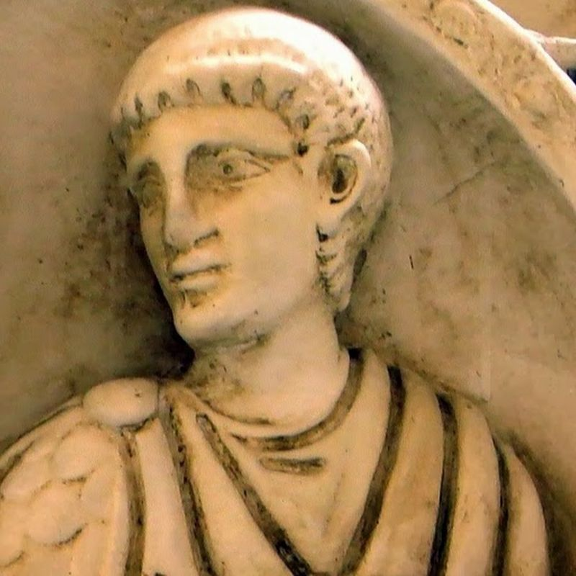
FLAVİUS AETİUS

Slide 40
ATİLLA’NIN İTALYA SEFERİ
450 yılında başlayan Galya seferi Katalon savaşıyla kapanmıştır.Constantinopolis'de tutsak olan III. Valentinianus'un kızkardeşi Honoria,Attila'ya kendisini kurtarması için bir mektup ve kendisiyle evlenmesini için bir yüzük yollamıştır. İlk başta bunun bir aldatmaca olduğunu düşünen Attila, temkinli davranarak Ravenna'ya bir elçi heyeti gönderir. Honoria'nın serbest bırakılıp haklarının tanınmasını, aksi takdirde olayların daha kötü boyutlara ulaşacağının mesajını verir. III. Valentinianus, Attila'nın bu isteğini reddederek elçileri geri gönderir, Honoria'yı da Roma'ya getirterek üst düzey bir valiyle evlendirir. İsteğinin reddedildiğini öğrenen Attila, 451 yılında ordularını tekrar toplayarak İtalya aleyhinde harekata başlamıştır. Katalon savaşında kesin bi zafer elde edemeyip saray entrikaları yüzünden Ravenna'da kalmak mecburiyetinde olan Flavius Aetius, vakit ve imkan bulup Hun İmparatoru'nun harekatıyla meşgul olamamamıştır. Bu sebeple Attila, İtalya yolunu bir kale-şehir olan Aquilia'nın surları altına kadar kolayca katetmiştir.

Slide 41
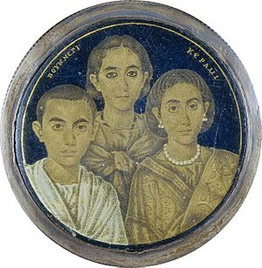
Valentinianus (solda) annesi Galla PLacidia ve kızkardeşi Justa Grata Honoria

Slide 42
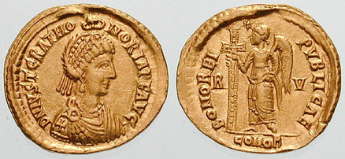
Justa Grata Honoria Tanrının eliyle Augusta olarak taçlandırılır.

Slide 43
Bu şehir, Batı Roma İmparatorluğu'nun doğu sınırlarını savunmaya yarayan bir mevkiideydi. Şehir çok sağlamlaştırılmış, muhafızları Gotlardan oluşturulmuş tecrübeli askerlerdi ve komutanları ise Got Prens Antala idi. Hunlar tarafından kuşatılan şehir yaklaşık 3 ay boyunca direndi ve hiçbir zaman teslim olmayacakmış izlenimi doğurdu. Bu biçim uzun bir kuşatmaya fazla rastlamayan, Aquilia çevresindeki yerleşim yerlerini yağma etmiş olan Hun ordusu, yiyecek sıkıntısı yüzünden zor zamanlar geçiriyordu ve memnuniyetsizliklerini açıkça belirtmeye başladılar. Attila bu durumun yakın zamanda daha da sakıncalı bir duruma dönüşebileceğini düşünüyor, böyle kalabalık ve kuvvetli bir kaleyi gerisinde bırakıp ilerlemeyi de uygun bulmuyordu. Geri çekilmeyi de İmparatorluğu'nun karşısında, kendisinin aciz ve beceriksiz görülmesini kabul edememiştir.

Slide 44
Böyle bir durum ve tereddüt içinde olan ve ne karar alacağını bilmeyen Attila, Jordanes'in naklettiğine göre; bu sırada bir leylek sürüsünün Aquilia'yı bırakıp gitmekte olduğunu görür. Attila, askerlerini cesaretlendirmek için bu olaydan yararlanmayı fırsat bilerek askerlerine hitap eder "Üstün bir önsezişle yaratılmış olan bu kuş sürüsü, şehrin kendilerine güvenlik sağlamadığına kanaat getirerek yuvasını bırakıp gitmektedir. Bu kaleyi savunanların artık şehri savunacak kuvvetten ve imkandan mahrum olduğunun kesin bir işaretidir. Demek oluyorki, düşmanlarımız artık kuşatmamıza uzun zaman dayanamayacaktır.“ demiştir. Attila'nın bu sözleri askerleri üzerinde büyük bir etki yaratmıştır ve Hun askerleri, koçbaşları ve mancınıklarla artan bir heyecan ve şiddetle saldırıya geçmiştir. Surlarda açtıkları gedikten şehrin içine giren ordu, şehri yağma etmiş ve hiç kimseyi affetmeyerek öldürmüştür. Şehrin yağma edilişi bittikten sonra ise her taraftan verilen ateşle yakılmıştır. Böylelikle Batı Roma İmparatorluğu'nun en meşhur ve korunaklı şehirlerinden birisi haritadan silindiği gibi, İmparatorluğu doğu sınırında koruyan kapı da ortadan kalkmıştır.

Slide 45
Aquilia şehri düştükten sonra Attila ordusu ile birlikte İtalya'ya girmiş ve sıra ile Altinum, Padova, Vicenza, Verona, Brixia ve Bergamo gibi şehirleri harabeye çevirmiştir. Yalnızca Pavia ve Milan şehirleri razılıkla boyun eğip, değerli hediyeler karşılığında insanları ve evleri her türlü zarar ve ziyandan kurtulmuştur. Bu davranıştan anlaşılacağı üzere Hunların kendilerine yalnız başeğmeyenlere acımasız oldukları doğrulanmıştır. Hunların yaptıkları tahribat, verdikleri zarar karşısında bütün İtalya'yı dehşet ve korku kaplamıştır. Flavius Aetius, İmparatorluğu yıkılmanın eşiğinden kurtarması için toplayabileceği bir ordu ile birlikte defalarca çağırılmıştır. Fakat savaş yorgunu ordusunda çok az asker kalmış olan Aetius, zafer ihtimali görmediğinden, Hunlarla savaşı kabul etmemiştir. Bizans İmparatoru Markianos'dan da yardım talep edilmiştir. Fakat ne onun ne de Aetius'un askerlerini toplayıp yardıma gelebilmesi uzun bir zaman gerektirmektedir.

Slide 46
Galya'ya yerleşmiş olan barbar kabileler de, Attila'dan çekindiklerinden federe sıfatıyla Roma İmparatorluğunu savunmak için asker göndermeyi reddetmiştir. Durum ümitsizdir ve İmparator III. Valentinianus Ravenna'dan Roma'ya kaçmış olmasına rağmen orada da kendini güvende hissetmemektedir. Bu şartlar altında İmparatorluğun kurtulmasını sağlamak için danışamanlarından bazıları İmparator'a, bir elçi heyetinin hazırlanıp çok değerli ganimetlerle birlikte Attila'ya gönderilmesini tavsiye etmiştir. Bu sayede övgü dolu sözler ve ganimetlerle birlikte Hun Hakanı'nın yatıştırılıp, İtalya'yı istila etmekten vazgeçirilmesi kararlaştırılmıştır. Bu plan bir bakıma savaşma yanlısı olanlarca sakıncalı görünse bile; Milan ve Pavia da başeğerek ve ezikliği kabul ederek kurtulmuştu. Roma elçiliğine; konsül ve en gözde senatörlerden biri olan Avienus, konsül ve vali Basileus ve Papa I. Leo seçilmiştir. Roma elçi heyeti Attila'yı Acroventus Mamboleius (bugünkü Peschiera del Garda) denilen yerde bulmuştur.

Slide 47
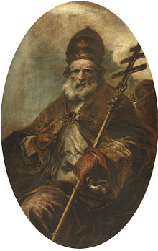
PAPA I. LEO

Slide 48
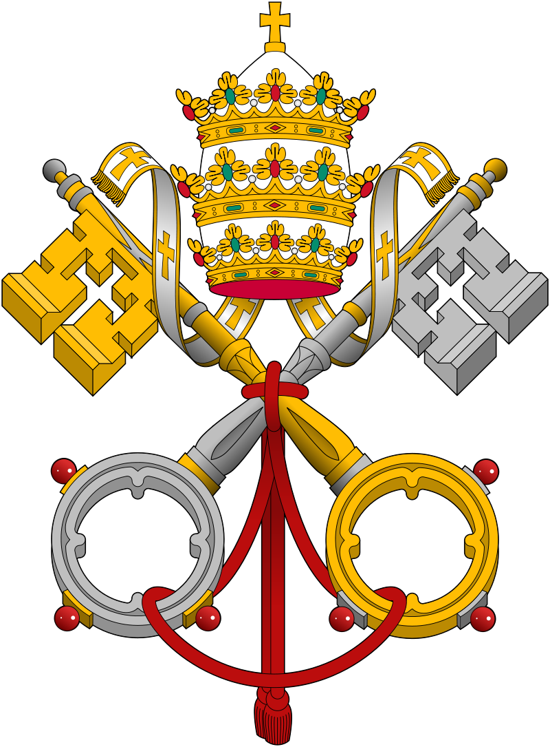
PAPA I.LEO’NUN PAPALIK ARMASI

Slide 49
Hun ordusu, Mincio Irmağı kenarında ihtiyar papayı parlak dini elbise giymiş ve silahsız görünce şaşırmıştır. Piskopoz ve Aziz III. Sixtus'un halefi, Gök Tanrısı adına Attila'dan, Roma'yı bağışlayıp, cemaatini barış içinde bırakmasını talep etmiştir. Aralarında geçen diyalog sırasında Attila, Papa'ya su sözleri söylemiştir: Siz şaşırmışsınız. Tanrı'nın oğlu mu olur? O tektir.
Papanın kullanmış olduğu hitap ve İmparator III. Valentinianus'un hediye olarak gönderdiği paha biçilemeyecek değerde ganimetler, Attila'nın İtalya'yı işgal etmekten vazgeçirten sebepler olmuştur. Daha sonra Attila'nın, bu ganimetlerin bir kısmını Hun himayesindeki evlenen genç kızlara çeyiz olarak hediye verdiğine dair belgeler vardır. Bazı kaynaklar ise bu seferin o sırada İtalya'yı kırmakta olan veba salgını nedeniyle yarım kaldığını öne sürer.

Slide 50
Kuzay İtalya'dan topladıkları ganimet ve Roma'dan gönderilen altınlar, sefer sırasında orduda patlak veren ufak çaplı memnuniyetsizliğin karşılığı olmuştur. İtalya bu seferde kurtulmuştu; fakat Hun ordusu sapasağlamdı, yeni bir saldırı ve istila tehlikesi şimdiye kadar olduğu gibi bundan sonra da dehşet ve ihtişamını koruyordu. Attila İtalya'yı bırakıp gitmeden önce, Honoria kendisine gönderilmez ve düğün hediyesi olarak yaklaşık 500.000 Solidus altın verilmezse, İtalya'ya tekrar döneceğini, bu sefer daha acımasız davranacağı tehdidinde bulundu. İsteği yerine getirilen Attila, payitahtına dönüşü sırasında, Konstantinopolis'e gönderdiği elçiler aracılığıyla, Bizans'dan II. Theodosius zamanından kendisine borçlu kaldıkları haracı göndermelerini istemiştir. İmparator Markianos tekrar kuşatılma tehlikesiyle yüzyüze olduğunu bildiği için elçileri yüklü miktarda altınla Hun İmparatorluğu'nun merkezine göndermiştir.

Slide 51
ATTİLA’NIN ÖLÜMÜ VE BATI HUN DEVLETİ’NİN YIKILMASI
Son seferinden kısa süre sonra 453'de Attila öldü ve tahtına en büyük oğlu İlek geçti. Ancak diğer oğulları Dengizek ve İrnek taht kavgasına girdiler. Çıkan karışıklığı fırsat bilen bazı kabileler birlikten ayrıldı ve devlet dağılma sürecine girdi. Attila'nın ölümünden bir yıl sonra Hunlar Nedao Muharebesi'nde yenildi. İlek'in yerine tahta geçen Dengizik de 469'da öldü ve bu tarih bazı kaynaklarda Hun İmparatorluğu'nun sonu olarak kabul edilir. Attila'nın en küçük oğlu İrnek bir kısım Hun kütlesiyle doğuya doğru göç etti. Karadeniz'in kuzeyindeki Türk kitleleriyle karışan bu kitle bugünkü Bulgarların ataları olduğu ve "Bulgar" kelimesinin "bulgalanmak = bulanmak = karışmak" kelimelerinden "bulanan" yani karışan anlamında türediği kabul edilir.

Slide 52


Slide 53


Slide 54


Slide 55


